Slide 1
Презентация по теме:
Сравнение целых чисел
6 класс
Поляк
Мария Александровна
учитель математики
СОШ № 3, филиала МАОУ «СОШ № 2»
г. Заводоуковск. 2025

Slide 2

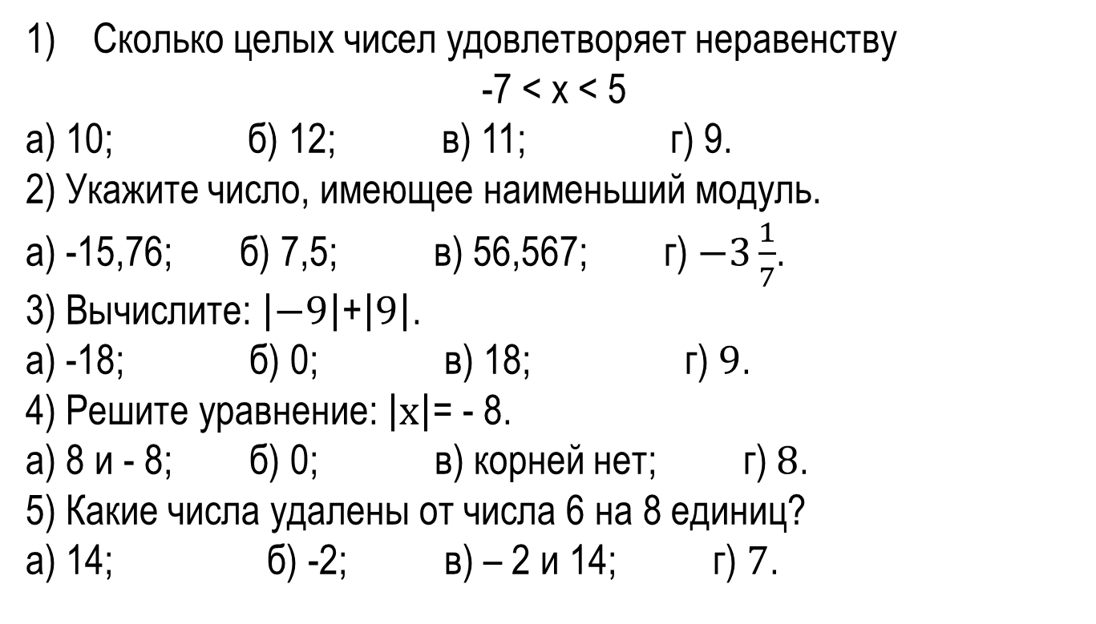
тест
1
Сколько целых чисел удовлетворяет неравенству
-7 < x < 5
а) 10; б) 12; в) 11; г) 9.
2) Укажите число, имеющее наименьший модуль.
а) -15,76; б) 7,5; в) 56,567; г) $−3\frac{1}{7}$.
3) Вычислите: $\left|−9\right|$+$\left|9\right|$.
а) -18; б) 0; в) 18; г) $9$.
4) Решите уравнение: $\left|х\right|$= - 8.
а) 8 и - 8; б) 0; в) корней нет; г) $8$.
5) Какие числа удалены от числа 6 на 8 единиц?
а) 14; б) -2; в) – 2 и 14; г) $7$.

Slide 3
Проверь себя:
Сколько целых чисел удовлетворяет неравенству
-7 < x < 5
а) 10; б) 12; в) 11; г) 9.
2) Укажите число, имеющее наименьший модуль.
а) -15,76; б) 7,5; в) 56,567; г) $−3\frac{1}{7}$.
3) Вычислите: $\left|−9\right|$+$\left|9\right|$.
а) -18; б) 0; в) 18; г) $9$.
4) Решите уравнение: $\left|х\right|$= - 8.
а) 8 и - 8; б) 0; в) корней нет; г) $8$.
5) Какие числа удалены от числа 6 на 8 единиц?
а) 14; б) -2; в) – 2 и 14; г) $7$.

Slide 4
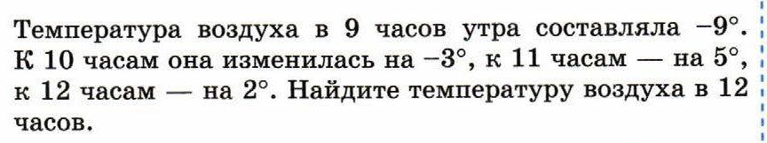
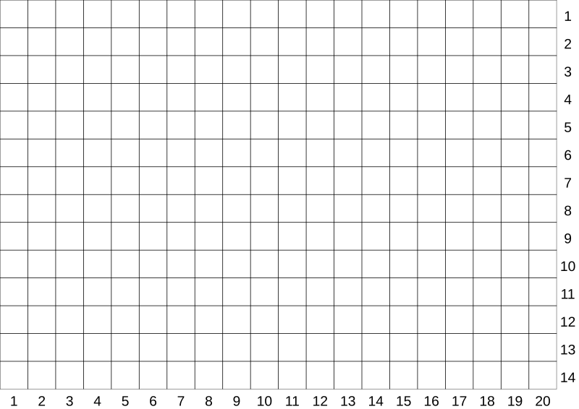
2

Slide 5

Задание. Вчера температура воздуха была 2°С, а сегодня она понизилась и стала –3°С.
1) Сравните вчерашную температуру воздуха с сегодняшней.

Slide 6
Отметьте на координатной прямой числа 2 и –3.
0
Какое число расположено правее: большее или меньшее?

Slide 7
-3
-2
-1
0
1
2
3
Вывод:
На координатной прямой точка с меньшей координатой лежит левее точки с большей координатой.
Notes:
Вывод по щелчку мыши

Slide 8
Отметьте на координатной прямой точки:
А(-5), В( 2), С(-2), D(4), O(0).
4
а) Выполните сравнение:
-5 и 2; -2 и 2; 4 и -2; -5 и 4; -2 и 4
0
1

Slide 9
Вывод:
Любое отрицательное число ________ любого положительного числа.
меньше

Slide 10
4
б) Выполните сравнение:
4 и 0; 0 и 2;
0
1
Вывод:
больше
Любое положительное число ________ нуля.
Notes:
Вывод по щелчку мыши

Slide 11
4
в) Выполните сравнение:
-5 и 0; 0 и - 2;
0
1
Вывод:
меньше
Любое отрицательное число ________ нуля.
Notes:
Вывод по щелчку мыши.

Slide 12
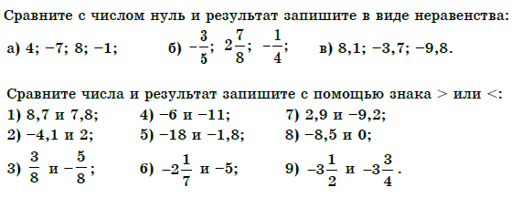
5
Выполните задания:

Slide 13
Выполните тест:
6
Правильный ответ = 1 балл.
1) Из двух целых чисел больше то, которое на координатной прямой расположено -
а) правее; б) левее.
2) Из двух целых чисел меньше то, которое на координатной прямой расположено -
а) правее; б) левее.
3) Какое из данных чисел 0, -9, 12, -5 на координатной прямой расположено левее?
а) 0; б) -9; в )12; г) -5.
4) Какое из данных чисел 0, -8, -14, 5 имеет наименьший модуль?
а) 0; б) -8; в ) -14; г) 5.
5) Запишите числа -5, 0, 11, - 2 в порядке возрастания.
а) 0, 12, -5, 11; б) 11, 0, -2, -5; в ) -5, -2, 0, 11.
Notes:
Проверка по щелчку мыши.

Slide 14



Подведем итог:
5 баллов:
Учащиеся, получившие пятёрку, продемонстрировали отличное знание материала! Это значит, что вы глубоко поняли тему.
4 балла:
У вас хороший уровень знаний, но остаётся потенциал для улучшения некоторых аспектов.
3 балла:
Основная информация вами усвоена, встречаются значительные ошибки и пропуски важных деталей.
2 балла:
Тема оказалась недостаточно понятна или требует серьёзного дополнительного освоения.

